Slide 1

Maquetado web:
HTML5 y CSS3 4/6

Slide 2

Temas
::after y ::before
counter:
Overflow
Sprites
Ejercicio

Slide 3
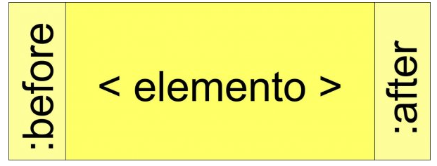
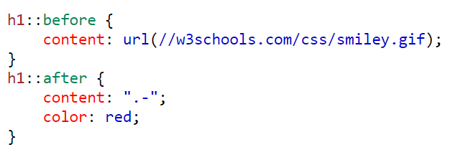
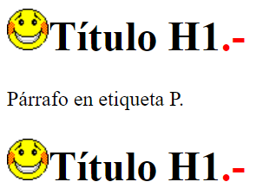
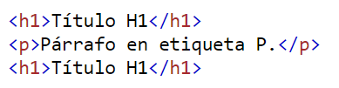
Pseudo Clases
::after y ::before

Slide 4
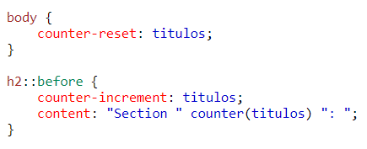
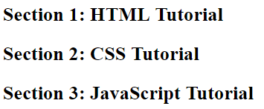
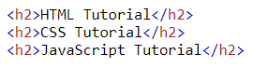
counter:

Slide 5
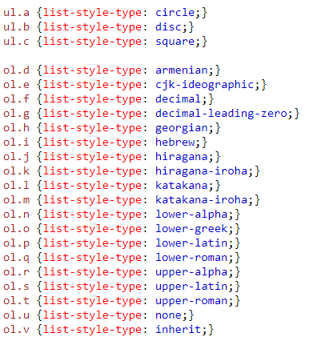
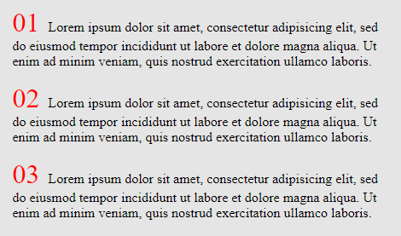
ul y ol
https://www.w3schools.com/css/tryit.asp?filename=trycss_list-style-type_all

Slide 6
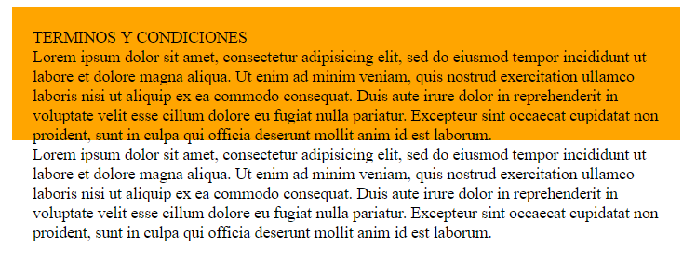
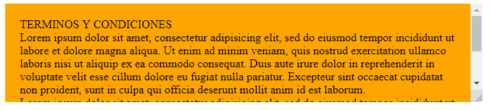
Overflow

Slide 7


Sprites
background-position

Slide 8
Ejercicio

Slide 9

Ejercicio
maquetado

Slide 10

Andrés Martin
andimartinm@gmail.com
11.6847.7708

